Slide 1
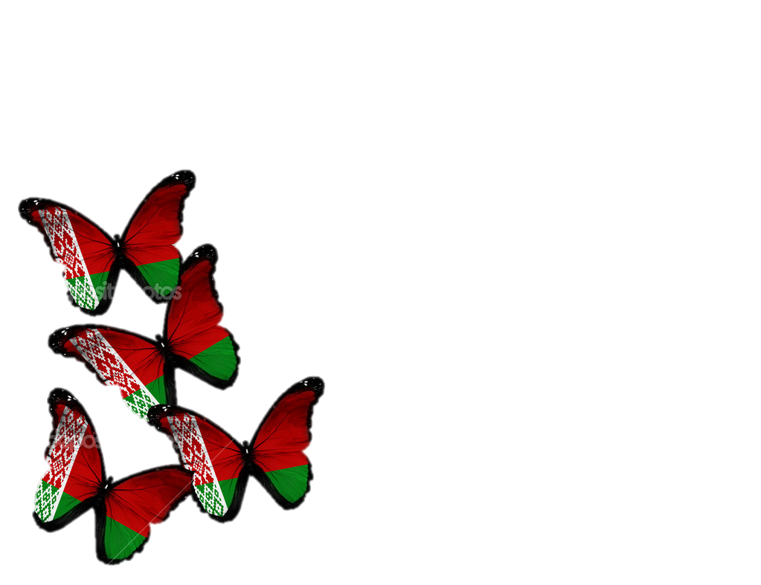
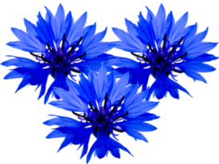
СВАЯ ГУЛЬНЯ
Лінгвістычнае спаборніцтва
для 10 – 11 класаў

Slide 2
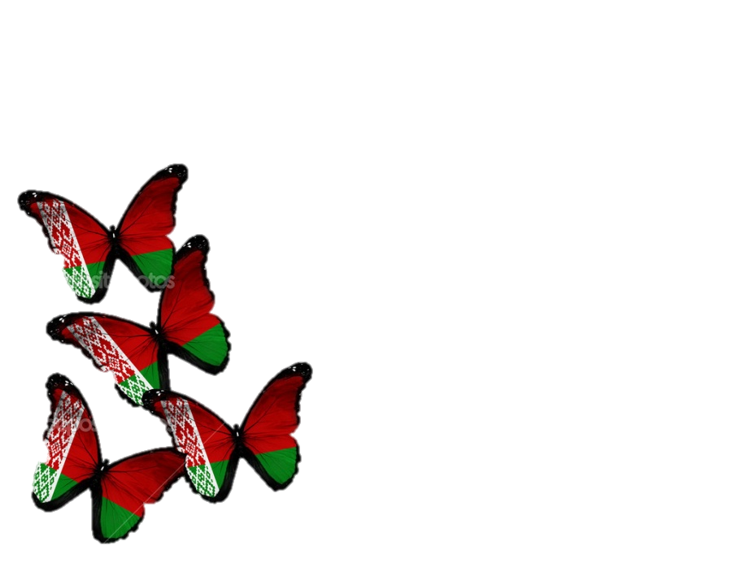
«Слова трапнае і дасціпнае» | 10 | 20 | 30 | 40 | 50
«І ўсё мілагучна для слыху майго» | 10 | 20 | 30 | 40 | 50
«Слова гаваркое» | 10 | 20 | 30 | 40 | 50
«Папацей, грамацей» | 10 | 20 | 30 | 40 | 50
«Адценне слоў – не глупства» | 10 | 20 | 30 | 40 | 50
1 | 2 | 3 | 4 | 5

Slide 3
Закопваць талент у зямлю –
губіць свае здольнасці,
не даваць ім развівацца
10 балаў

Slide 4
Невядома,
ці існавала рытуальнае з’яданне
мяса сабакі ў продкаў славян, але выраз
‘з’есці сабаку‘
мог з’явіцца на ўзор іншых, падобных на гэты зваротаў
20 балаў

Slide 5
Блёкату аб’еўся
30 балаў

Slide 6
Шарварку адрабляць –
абыякава працаваць, рабіць,
не клапоцячыся пра вынікі, поспех;
абы рабіць, абы як адбываць абавязак.
40 балаў

Slide 7
Лезці на ражон
50 балаў

Slide 8
10 балаў

Slide 9
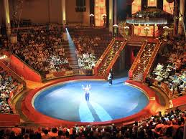
Цырк
20 балаў

Slide 10
Колас - голас
40 балаў

Slide 11
Гукапіс (алітэрацыя)
50 балаў

Slide 12
Серб - серп
10 балаў

Slide 13
Рэпарцёр,
журналіст,
карэспандэнт
20 балаў

Slide 14
Зланцужаць –
возьмуць у палон,
заняволяць
30 балаў

Slide 15
Зелле
40 балаў

Slide 16
Крамніна –
матэрыял фабрычнага вырабу;
адзенне з такой тканіны
50 балаў

Slide 17
Правапіс
прыстаўных галосных
у слове рвануцца
10 балаў

Slide 18
Падцяжка
20 балаў

Slide 19
Правапіс д – дз,
правапіс падоўжаных зычных
30 балаў

Slide 20
Лётчык,
бо ў гэтым слове
напісанне не супадае
з вымаўленнем
40 балаў

Slide 21
Трэба замяніць запазычаныя словы
беларускімі адпаведнікамі:
спрэчка,
успаміны,
крыжаванка
50 балаў

Slide 22
Спалохацца, здрэйфіць, спужацца, спудзіцца
10 балаў

Slide 23
Спалохацца,
бо ў прапанаваным радзе сінонімаў
гэта слова з’яўляецца нейтральным,
астатнія – гутарковыя.

Slide 24
Для вырашэння вострай праблемы
трэба тэрмінова выкарыстаць
эфектныя метады.
20 балаў

Slide 25
Для вырашэння вострай праблемы
трэба тэрмінова выкарыстаць
эфектыўныя метады.

Slide 26
Прыязджалі з шахтаў на пабыўку
хлопцы, па-гарадскому апранутыя,
фанабэрыстыя, і ён зайздросціў ім,
Таму жыццю, якое пакідалі яны, прыязджаючы
ў вёску, але да якога заўсёды маглі вярнуцца.
(М. Стральцоў)
30 балаў

Slide 27
Фанабэрыстыя – ганарыстыя

Slide 28
Дапытлівы – які імкнецца ўсё зразумець,
пазнаць, дайсці да сутнасці, пранікнуць
у глыбіню пытання. Дапытлівасць
мае дачыненне да разумовых працэсаў.
Цікаўны – які хоча ўсё ведаць, бачыць.
Цікаўнасць абмяжоўваецца
валоданнем інфармацыяй.
40 балаў

Slide 29
Адным словам, чалавек, у якога ёсць
вочы, вушы і мазгавы апарат, не можа
не прызнаць, што міжгулындзіцца
мне некалі, ёсць над чым працаваць.
А. Мрый «Запіскі Самсона Самасуя»
50 балаў

Slide 30
Змяшэнне кніжнага стылю
з гутарковым
выклікае камічны эфект.

Slide 31
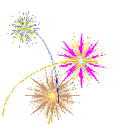
Віншуем пераможцаў!
Дзякуем
усім удзельнікам гульні
Беларуская мова і літаратура, 2012, №4. – С. 49 - 53

